Slide 1
EKLER…

Slide 2
İSİM +LI/Lİ/LU/LÜ = SIFAT

Slide 3
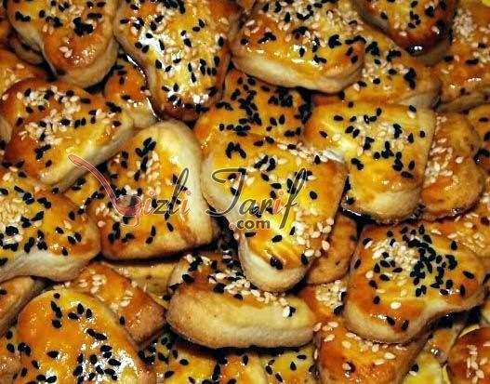
TUZ + LU
Tuzlu yemek.
Tuzlu börek.
Tuzlu kurabiye.

Slide 4
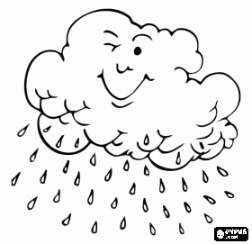
Yağmur +lu
Yağmurlu gün.
Yağmurlu hava.

Slide 5
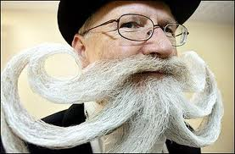
Sakal + lı
Ben bu sakallı adamı tanımıyorum.

Slide 6
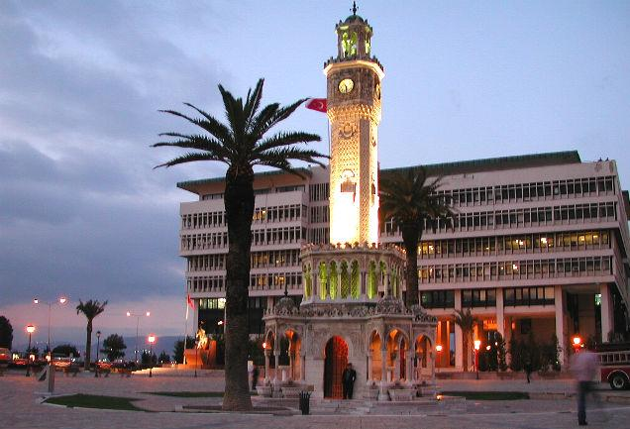
İzmir +li
Bu kız izmirli mi?

Slide 7
İsim + sız = sıfat
Yok anlamına gelir. (WITHOUT)

Slide 8
TUZ +SUZ
Tuzsuz yemek.

Slide 9
Şeker +siz
Şekersiz çay.

Slide 10
Sen +siz
Sensiz yaşayamıyorum.

Slide 11
Saygı+sız
Saygısız insanlardan nefret ediyorum.

Slide 12
Zarar +sız
Köpekler zararsız hayvanlar.

Slide 13
1-İSİM +LIK=İSİM

Slide 14
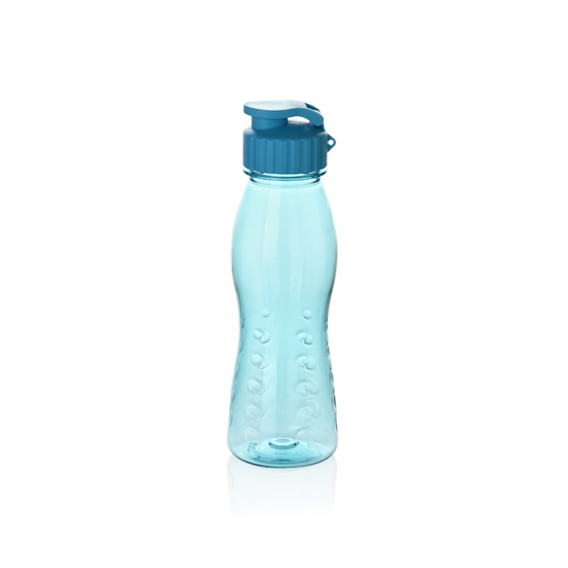
SU+LUK

Slide 15
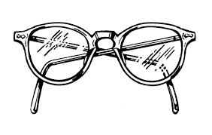
GÖZ +LÜK

Slide 16
ÖĞRETMEN +LİK
Ben öğretmenim.
Ben öğretmenlik yapıyorum.

Slide 17
Doktor +luk
Ben doktorum.
Ben doktorluk yapıyorum.

Slide 18
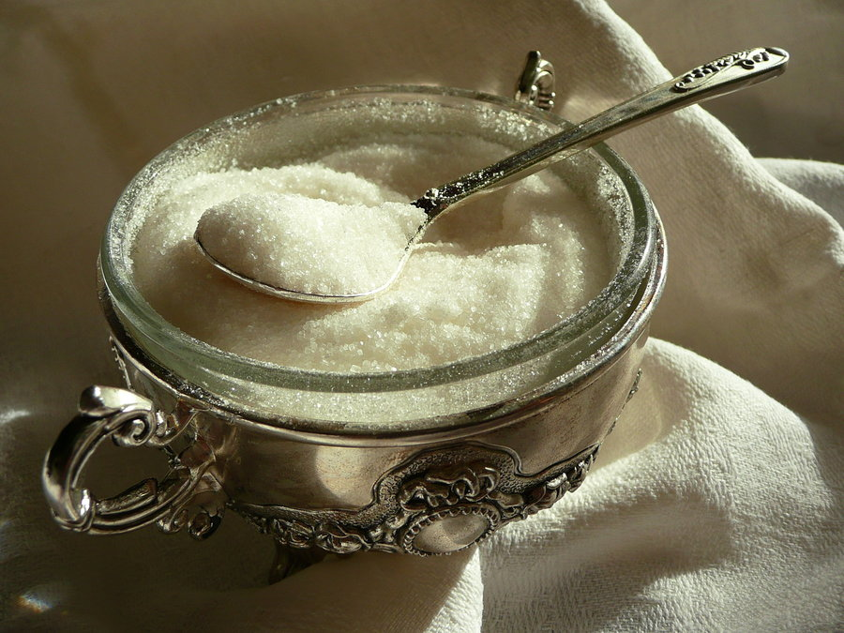
şeker +lik
Anne şekerliği bulamıyorum.

Slide 19
2- İsim +lık =sıfat

Slide 20
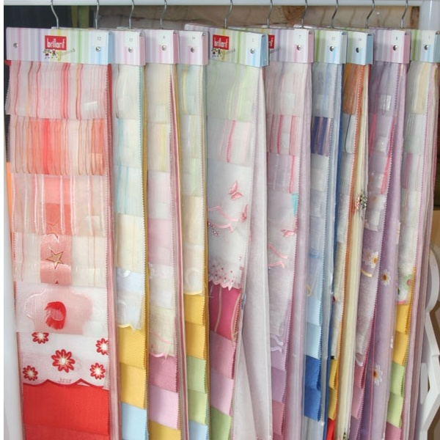
Perde +lik
Perdelik kumaşlar çok pahalı.

Slide 21
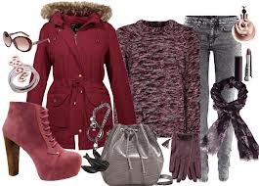
Kış +lık
Kışlık kıyafetleri kaldırıyorum.

Slide 22
Sayılarla kullanılır.

Slide 23
Üç gün +lük
Üç günlük yol.

Slide 24
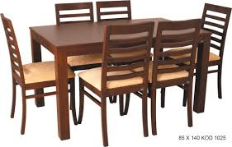
Altı kişi +lik
Altı kişilik masa.

